Slide 1


Отчетность некоммерческих организаций в 2023 году

Slide 2

Правовое регулирование
Приказ Минюста России от 30.09.2021 №185 «О формах и сроках представления в Министерство юстиции Российской Федерации отчетности некоммерческих организаций"

Slide 3


Приказ Минюста России от 30.09.2021 № 185
СРОК ДЕЙСТВИЯ: ПРИКАЗ ВСТУПИЛ В СИЛУ С 01.03.2022 И ДЕЙСТВУЕТ ДО 01.03.2028.

Slide 4

Приказом Минюста России от 30.09.2021 № 185 утверждены новые редакции форм отчетов о деятельности некоммерческой организации.
Также приказом установлены сроки сдачи утвержденной отчетности. Для ежегодных отчетов – это 15 апреля года, следующего за отчетным.

Slide 5
Для общественных объединений одновременно подаются и Информация о продолжении деятельности и Отчет по форме №ОН0003.
Отчет заполняется от руки печатными буквами чернилами или шариковой ручкой синего или черного цвета либо машинописным способом в одном экземпляре.
При отсутствии каких-либо сведений, предусмотренных формой, в соответствующих графах проставляется прочерк.

Slide 6
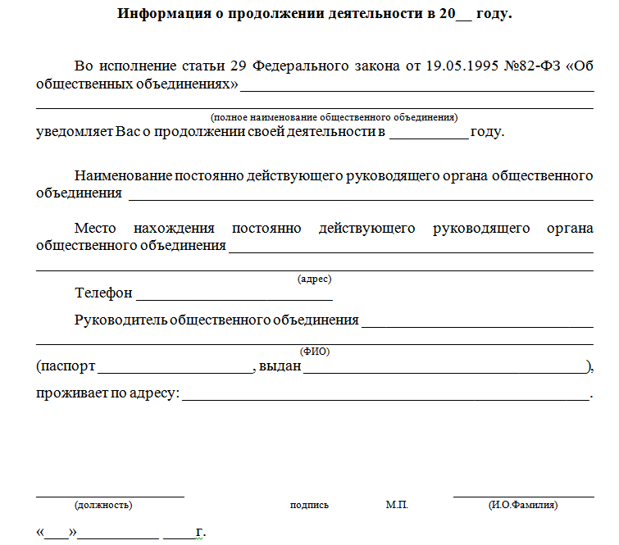
Образцы отчетности
(для общественных объединений)
Представитель НКО обязан ежегодно информировать о продолжении своей деятельности с указанием действительного места нахождения постоянно действующего руководящего органа, его названия и данных о руководителях общественного объединения в объеме сведений, включаемых в единый государственный реестр юридических лиц

Slide 7
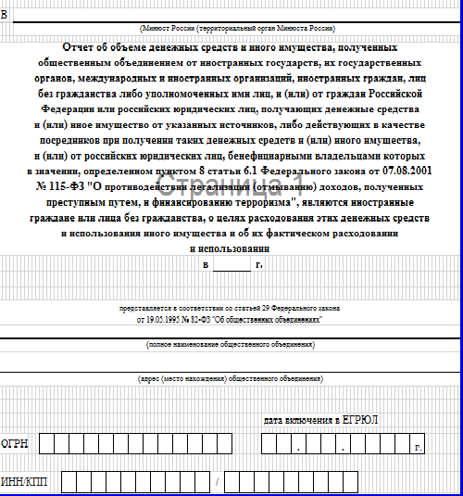
(ФОРМА № ОН0003)

Slide 8

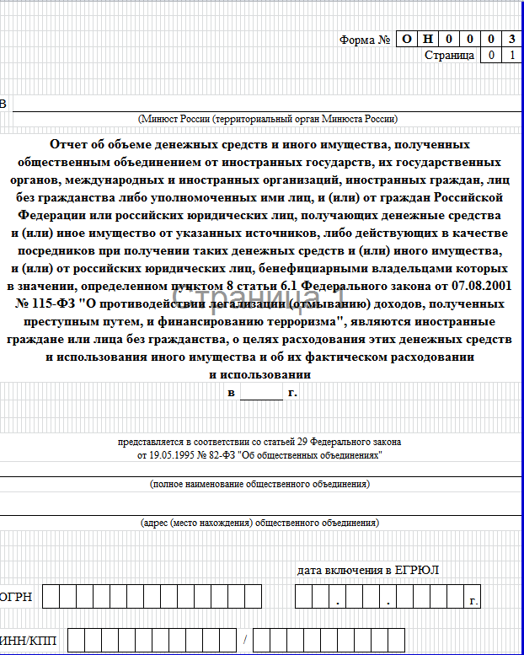
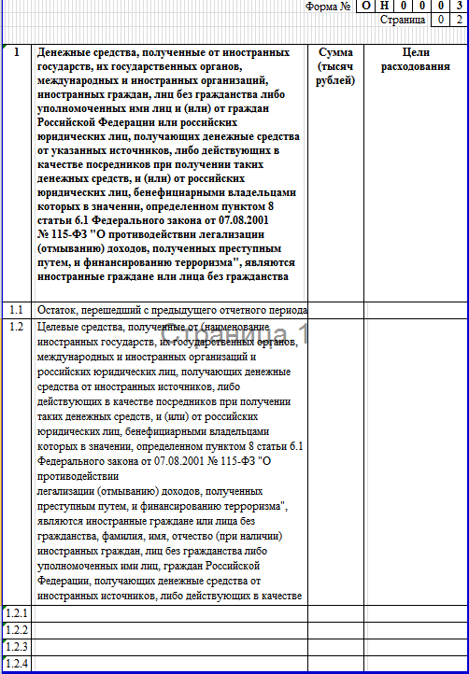

Slide 9
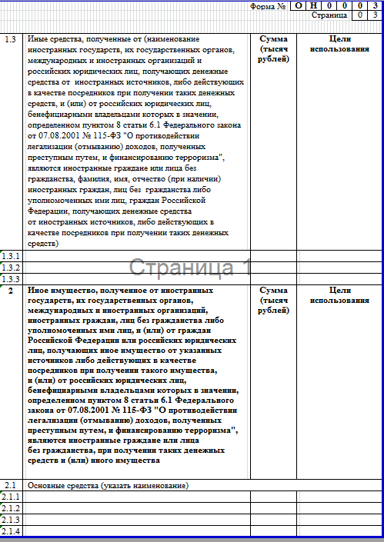
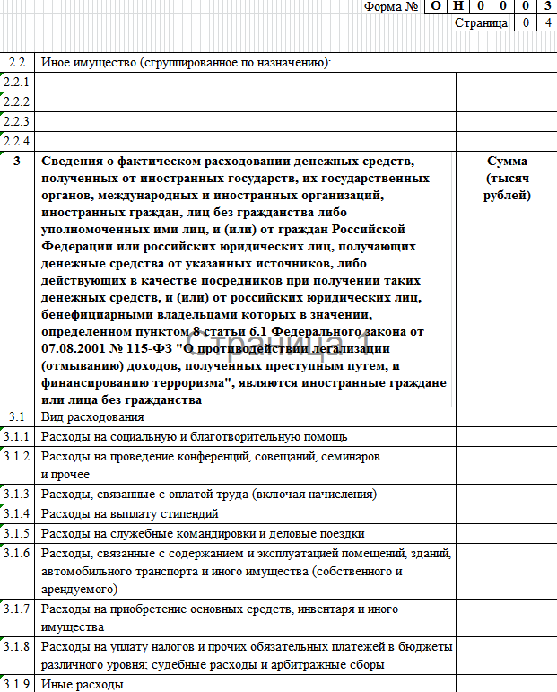

Slide 10
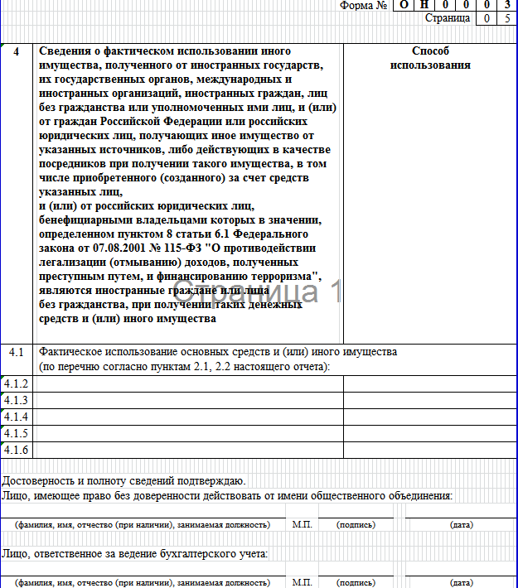

Slide 11
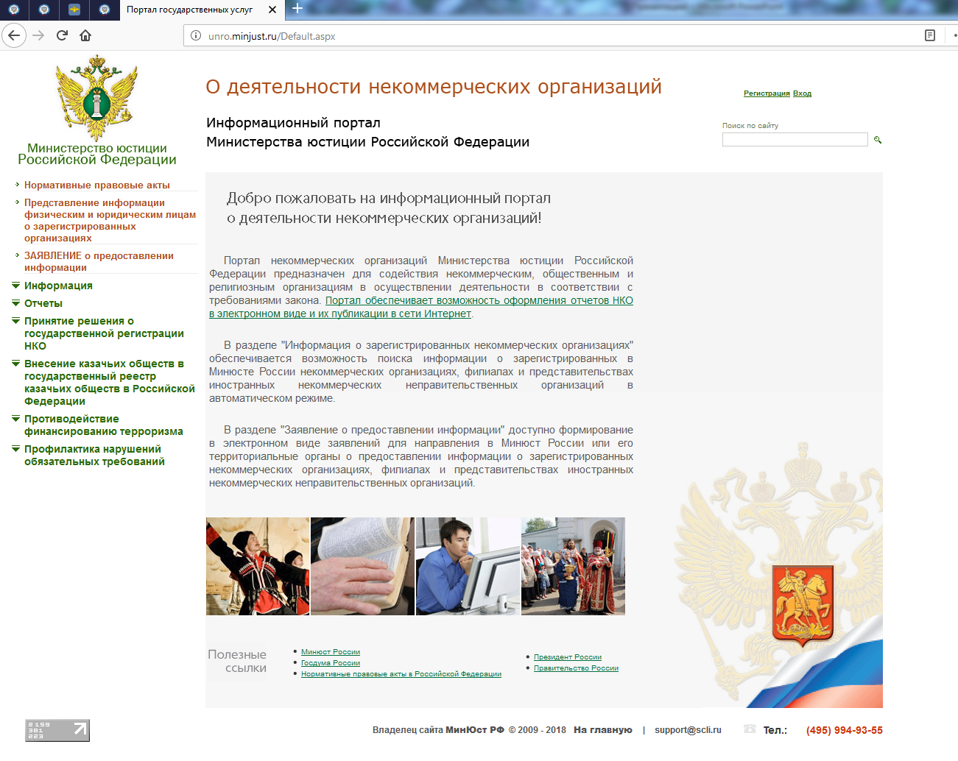
ПОРЯДОК РАЗМЕЩЕНИЯ ОТЧЕТНОСТИ НА ИНФОРМАЦИОННОМ ПОРТАЛЕ НЕКОММЕРЧЕСКИХ ОРГАНИЗАЦИЙ МИНЮСТА РОССИИ (http://unro.minjust.ru/)

Slide 12
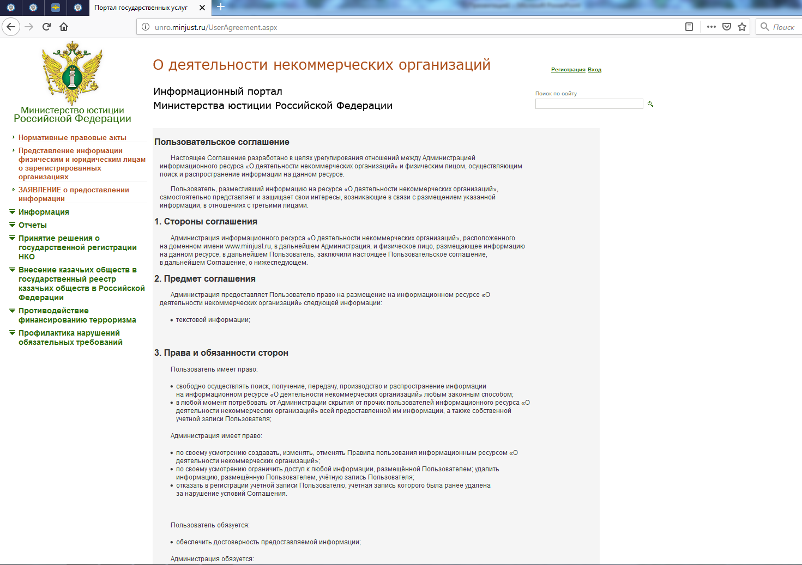

Slide 13
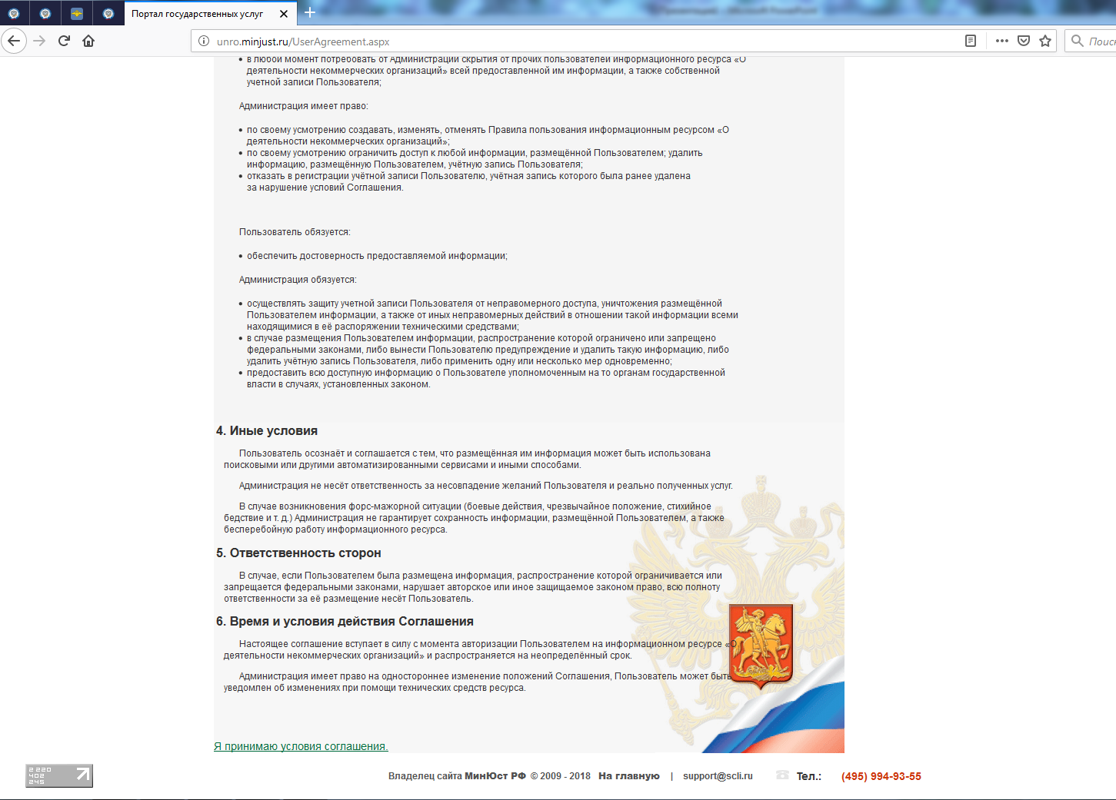

Slide 14
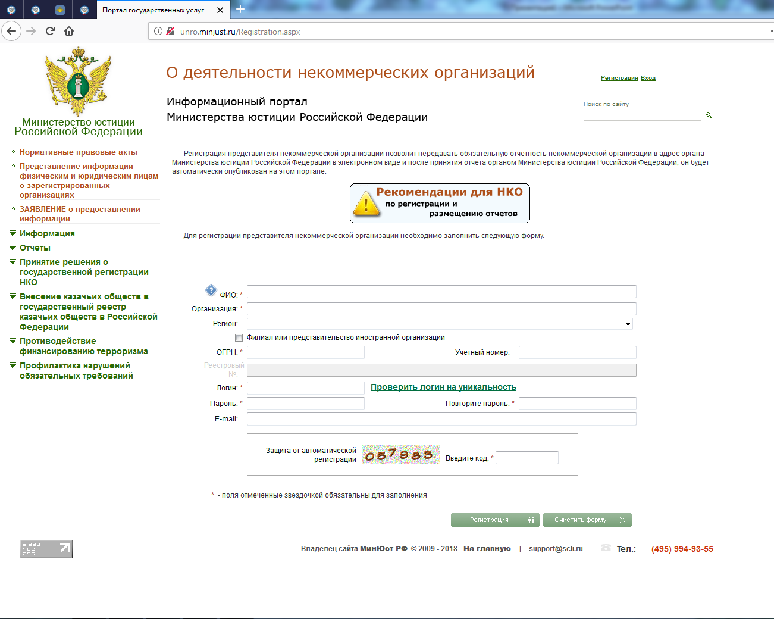

Slide 15
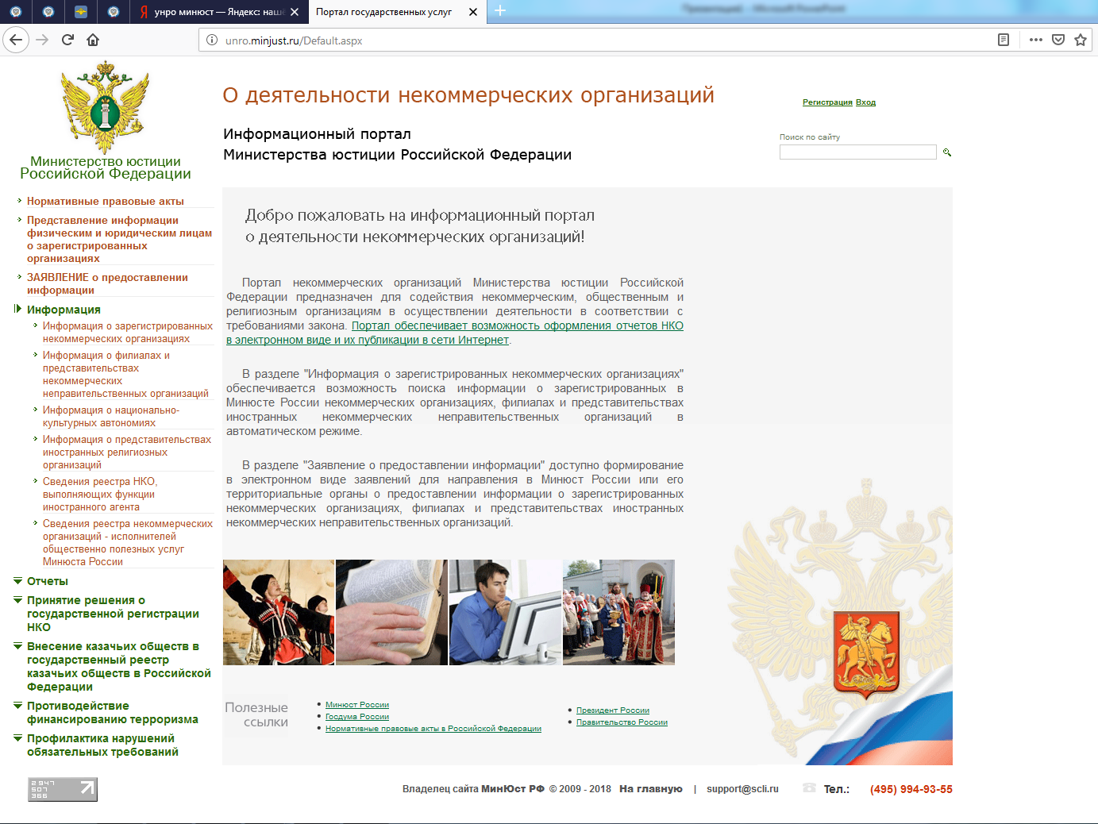

Slide 16
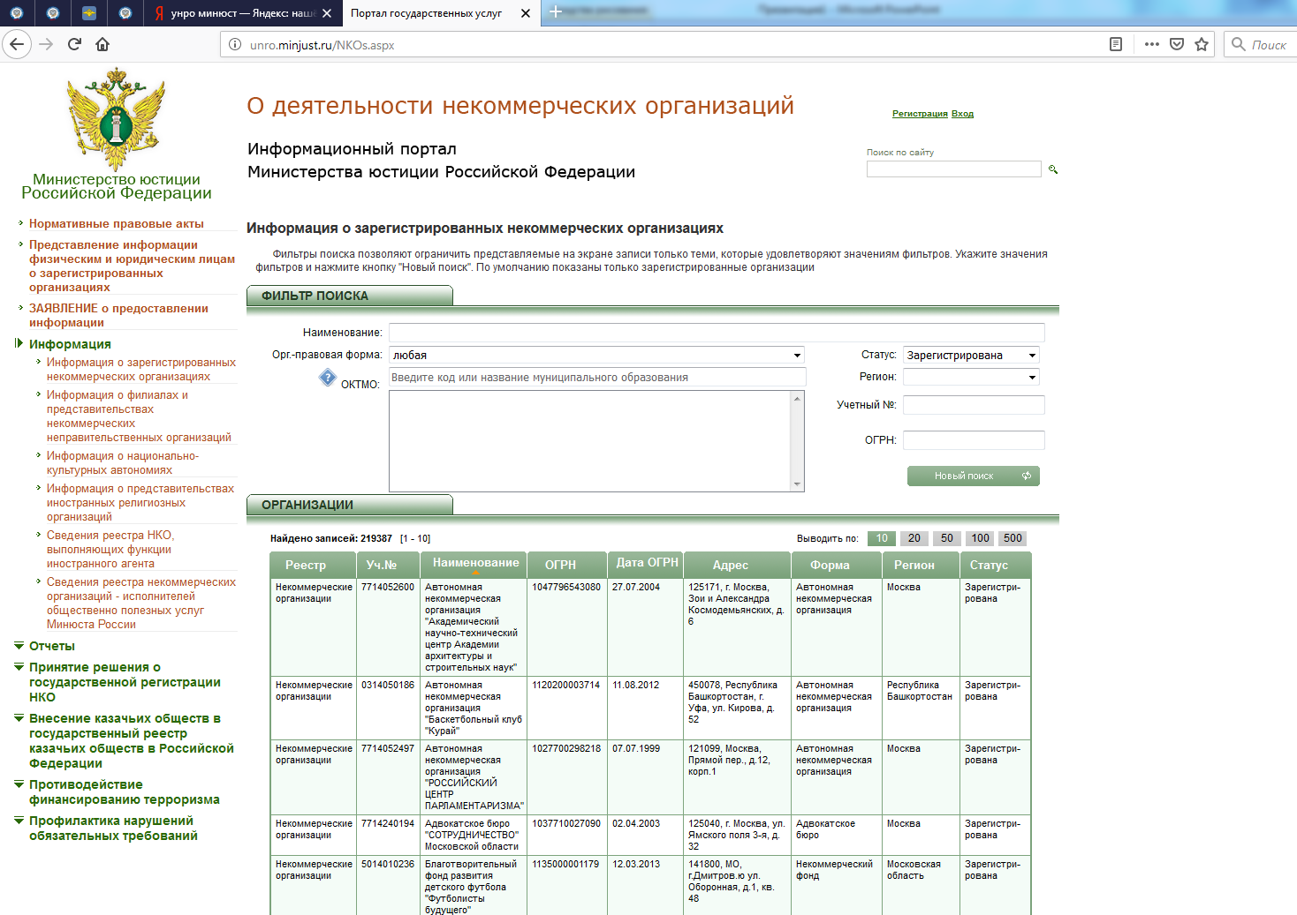

Slide 17
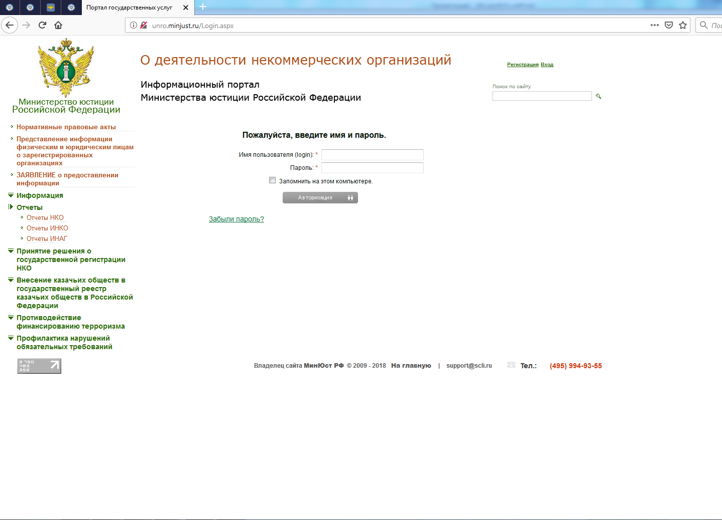

Slide 18
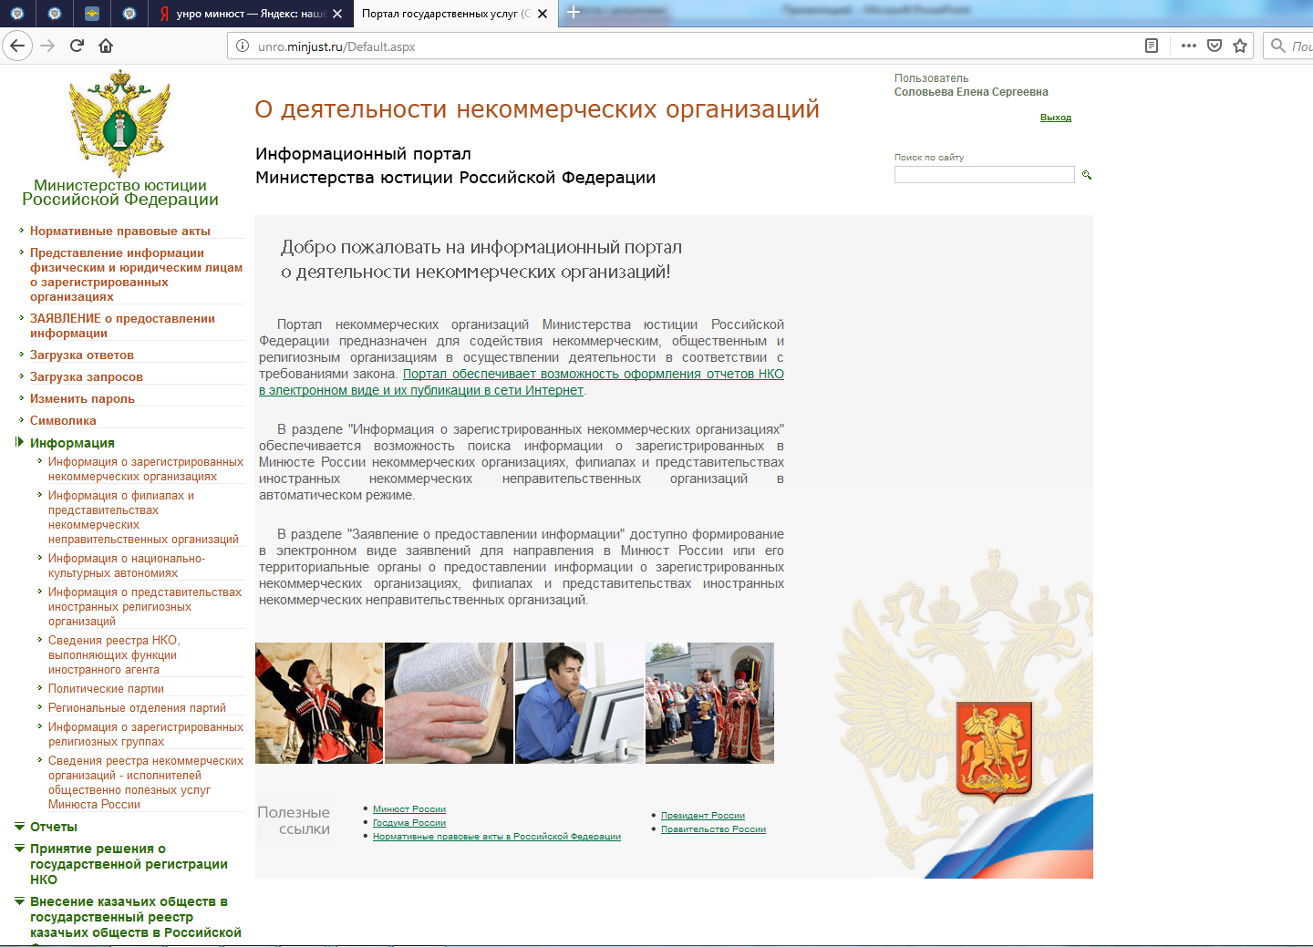

Slide 19
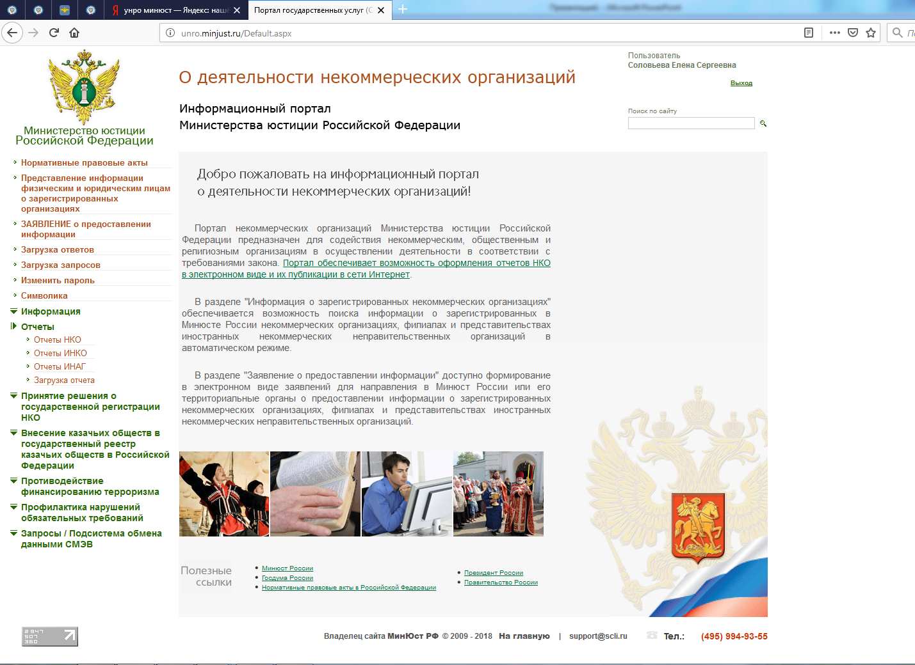

Slide 20
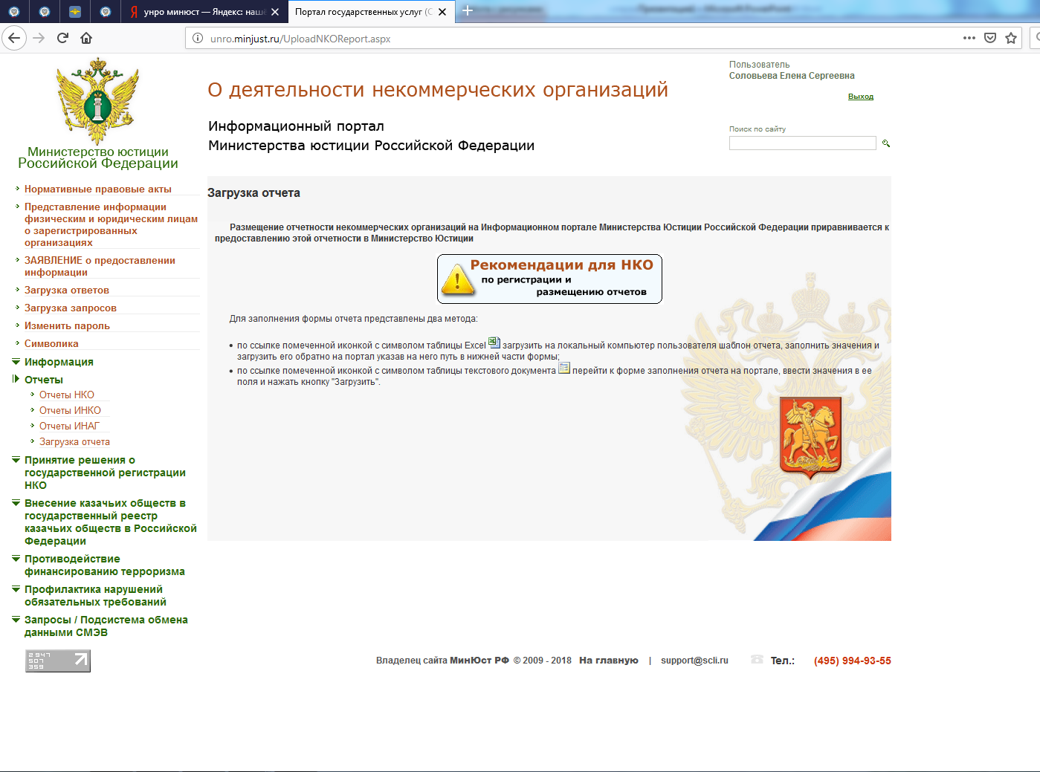

Slide 21
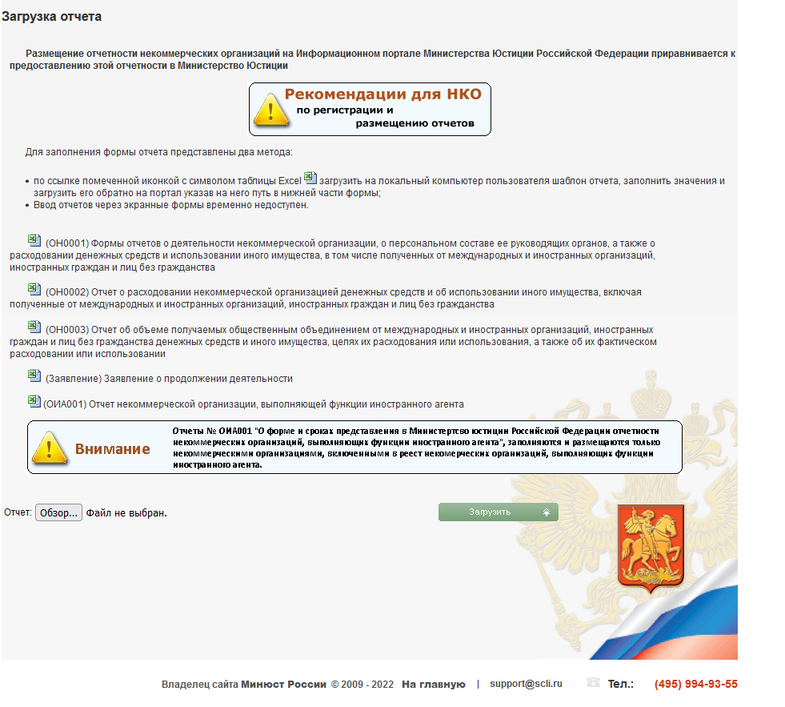


Slide 22
Возможные ошибки при загрузке отчета в форме Excel:
"Вы не можете отправить запрос в указанный Территориальный орган!"
Управление Минюста России по <наименование Вашего территориального органа> (дословно).
«Проверьте наименование организации»
Удостоверьтесь, что введенное Вами название организации полностью соответствует тому, что указано на портале в разделе «Информация о зарегистрированных некоммерческих организациях».

Slide 23
«При загрузке отчета произошла ошибка». Возможных причин этой ошибки несколько:
Вы загружаете отчет в произвольной форме.
Введенные Вами данные об организации отличаются от указанных на портале.
Форма Excel, выгруженная с портала претерпела изменения.

Slide 24

Спасибо за внимание!

